Slide 2
Do udziału w szkoleniu, realizowanym w ramach Sieci Współpracy, zaprosiliśmy terapeutów i nauczycieli z Bemowskich szkół oraz poradni psychologiczno- pedagogicznej nr 20. W spotkaniu, w ramach wewnątrzszkolnego doskonalenia nauczycieli uczestniczyli również nauczyciele ze słonecznej SP357.
Spotkanie zorganizowały i prowadziły dwie terapeutki- panie Lucyna Borkowska i Anna Sabak, i składało się z dwóch części.
Podczas pierwszej, uczestnicy spotkania dowiedzieli się do czego służy fiksator sakadyczny, jakie obszary można wspierać pracując z urządzeniem i jak szerokie ma zastosowanie w terapii pedagogicznej.

Slide 4
Prezentacja poparta była wykładem i zwizualizowanymi przykładami ćwiczeń na fiksatorze.

Slide 5
Po krótkiej przerwie spędzonej na kuluarowych wymianach dobrych praktyk itp. 😊, wspartych kawą i herbatą przeszliśmy do ćwiczeń praktycznych.
Każdy z uczestników mógł sam dotknąć, spróbować, poczuć - jednym słowem- sprawdzić samego siebie 😊.
Wszystkie ćwiczenia mogą mieć wymiar rywalizacji i chęci poprawy swojego wyniku, więc osobistym doświadczeniom towarzyszyły niemałe emocje.
Podczas spotkania nasi goście ćwiczyli koordynację wzrokowo-ruchową, koncentrację uwagi oraz koordynację palców rąk, i ich dysocjację.

Slide 7
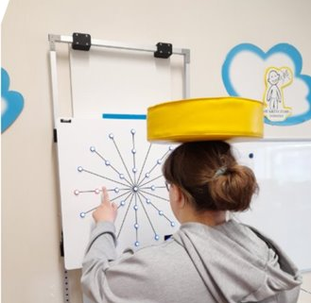
Uczestnikom bardzo dziękujemy za aktywny udział i miłe słowa podziękowań. Nam też było miło Was gościć :)

